Slide 1


ASSISE
Presentazione proposte per
Tavoli Tematici
Verona, 16 Febbraio 2018

Slide 2

Il percorso di ascolto nelle pre-Assise ha portato a individuare tre Missioni-Paese:
Un’Italia che include
in cui la creazione di 1,5 milioni di posti di lavoro alza il tasso di occupazione di almeno 4 punti e il tasso di disoccupazione scende almeno sotto al 7%
Un’Italia che cresce
almeno al 2% in media d’anno nei prossimi 5 anni
Un’Italia che rassicura
riducendo il rapporto debito pubblico/PIL di almeno 20 punti in 5 anni

Slide 3
Per portare a compimento le tre Missioni, abbiamo individuato le modalità per reperire le risorse necessarie a finanziare le proposte di impieghi e stimato gli effetti macroenomici
Le proposte per reperire risorse vengono:
dall’Europa
dal coinvolgimento del settore privato
da azioni sul bilancio pubblico

Slide 4
1) Dall’Europa
Un piano europeo di investimenti in ricerca, formazione, infrastrutture da finanziare con eurobond
La riallocazione di parte dei fondi di coesione europei e nazionali su investimenti prioritari per la competitività
L’esclusione delle spese di cofinanziamento nazionale ai fondi europei dai vincoli del Patto di Stabilità e Crescita

Slide 5
2) Dal coinvolgimento del settore privato
Obbligo di investimento in asset alternativi per Fondi pensione, Casse di previdenza e ricalibrazione dei requisiti patrimoniali per le assicurazioni
Vendita e valorizzazione di immobili pubblici attraverso fondi immobiliari istituiti a livello territoriale

Slide 6
3) Dalle azioni sul bilancio pubblico
L’aumento della compartecipazione al costo dei servizi pubblici (sanità, trasporto pubblico locale, scuola, università)
L’introduzione di un obbligo di spending review di legislatura basata su obiettivi di efficienza
Il contrasto all’evasione fiscale e contributiva diffusa

Slide 7
Le risorse consentiranno di finanziare le proposte di impieghi emerse nelle pre-Assise articolate in sei Assi prioritari
1) Italia più semplice ed efficiente
2) Prepararsi al futuro: scuola, formazione, inclusione giovani
3) Un Paese sostenibile: investimenti, assicurazione sul futuro
4) L’impresa che cambia e si muove nel mondo
5) Un fisco a supporto di investimenti e crescita
6) Europa miglior luogo per fare impresa

Slide 8
L’incontro di oggi ha i seguenti obiettivi:
Discutere e validare le proposte
Individuare aree di criticità
Rendere queste proposte parte integrante delle nostre azioni, a tutti i livelli e in tutti i territori
Definire la piattaforma di politica economica di Confindustria per i prossimi anni

Slide 9
ITALIA PIU’ SEMPLICE
ED EFFICIENTE

Slide 10
Italia più semplice ed efficiente: i temi
Riorientare regole e Istituzioni pubbliche per favorire la crescita e modernizzare l’Italia
Risolvere la questione temporale

Slide 11
Riorientare regole e Istituzioni per favorire la crescita e modernizzare l’Italia
Creare un’amministrazione 4.0:
piano di assunzioni giovani con nuove competenze (economisti, ingegneri, informatici)
sfida della digitalizzazione (incrocio banche dati, modulistica on-line, approccio digital oriented)
Agire sull’architettura istituzionale per superare veti e inefficienze:
ri-accentramento materie strategiche per lo sviluppo (es. grandi infrastrutture, energia, ambiente, norme generali sulla salute)
attuazione del regionalismo “differenziato”
Città metropolitane come unità territoriali per la semplificazione

Slide 12
Riorientare regole e Istituzioni per favorire la crescita e modernizzare l’Italia
Legiferare meno e meglio:
processo legislativo più fluido e trasparente con meno provvedimenti omnibus, più valutazioni ex ante ed ex post, rispetto dello Statuto del Contribuente
piano di legislatura sulla codificazione per chiarezza e conoscibilità delle norme con almeno 3 codici di settore l’anno
legge quadro per gli interventi da mettere in campo in occasione di eventi calamitosi

Slide 13
Riorientare regole e Istituzioni per favorire la crescita e modernizzare l’Italia
Orientare la PA al servizio dello sviluppo:
ampliamento del meccanismo di interpello e delle forme di dialogo preventivo con le Amministrazioni
contrasto a inerzie con i poteri sostitutivi (es. per reiterati ritardi nei pagamenti PA) e la riduzione automatica delle tariffe
revisione delle troppe responsabilità dei dirigenti pubblici
promozione delle Associazioni imprenditoriali come attori della semplificazione anche a supporto dei SUAP

Slide 14
Riorientare regole e Istituzioni per favorire la crescita e modernizzare l’Italia
Definire un sistema di controlli sulle imprese più moderno:
programmazione e coordinamento dei controlli tra diverse Amministrazioni
valorizzazione della compliance anche con misure premiali per chi è in regola
Rivedere il codice dei contratti pubblici:
più trasparenza del mercato e meno deroghe
maggiore “qualificazione” delle imprese
revisione dei presupposti per l’offerta economicamente più vantaggiosa

Slide 15
Riorientare regole e Istituzioni per favorire la crescita e modernizzare l’Italia
Agevolare l’apertura dei mercati:
una sessione annuale ad hoc per la legge sulla concorrenza
riforma delle Autorità Indipendenti (finanziamento, governance e competenze)
Qualificare la domanda pubblica con:
introduzione profili innovativi e tecnologici nelle prestazioni standard richieste da CONSIP e centrali di committenza; strategia per la suddivisione dei lotti per favorire PMI
Riformare i SPL con costi standard, aggregazione imprese, generale ricorso alle gare in particolare nell’intero TPL

Slide 16
Riorientare regole e Istituzioni per favorire la crescita e modernizzare l’Italia
Assicurare la retention degli investimenti esteri con:
ricollocazione in Italia degli headquarter di multinazionali
servizio di customer care per multinazionali estere
continuità del Comitato Interministeriale Attrazione Investimenti

Slide 17
Riorientare regole e Istituzioni per favorire la crescita e modernizzare l’Italia
Aumentare la compartecipazione dei privati alla spesa per i servizi pubblici (scuola, università, TPL, sanità) sulla base di reddito e patrimonio dei contribuenti (vale circa il 3% della spesa pubblica), per potenziare i servizi e, in prospettiva, ridurre la pressione fiscale

Slide 18
Riorientare regole e Istituzioni per favorire la crescita e modernizzare l’Italia
Governare la crescita della domanda di salute:
revisione del sistema di compartecipazioni/esenzioni
sviluppo della sanità complementare mediante incentivi fiscali e previdenziali
più innovazione e riorganizzazione industriale del sistema salute per una maggiore efficienza della spesa sanitaria

Slide 19
Risolvere la questione temporale
Creare team specializzati che agiscano in modo permanente per:
coordinare i procedimenti burocratici molto complessi e con forte impatto sull’economia (ambiente, paesaggio, salute)
coordinare e velocizzare le procedure dei pagamenti della PA
realizzare una spending review, sotto il coordinamento di una delivery unit presso la Presidenza del Consiglio, che individui risparmi e renda più efficiente la spesa riformando i processi

Slide 20
Risolvere la questione temporale
Garantire tempi e costi certi per le infrastrutture:
project construction manager per opere complesse
delimitazione ruolo CIPE a programmazione e controllo
parere Consiglio Superiore Lavori Pubblici solo per grandi opere
obbligo di valutazione ex ante per l’allocazione finanziaria
esclusione accordo quadro per lavori complessi

Slide 21
Risolvere la questione temporale
Garantire tempi certi e brevi per la giustizia civile e tributaria:
nel settore civile con cause commerciali definite entro un anno (efficienza organizzativa degli uffici, strumenti alternativi di risoluzione delle controversie, rito sommario di cognizione, sanzioni per liti temerarie)
nel settore tributario (specializzazione dei giudici, esercizio azione penale per reati tributari solo dopo atto di accertamento, riaffermazione contraddittorio preventivo generalizzato)

Slide 22
Risolvere la questione temporale
Garantire tempi certi e più equilibrio in giustizia e diritto penale:
specializzazione giudici, riforma decreto 231, revisione Codice antimafia su reati contro la PA
Risolvere il problema dei tempi dei controlli antimafia con:
piena operatività della Banca Dati Nazionale Antimafia
sinergia tra Min. Interno, PA e Associazioni per concentrare mezzi e risorse su ambiti prioritari (es. situazioni più a rischio e/o strumenti di incentivazione più rilevanti per le imprese)

Slide 23
PREPARARSI AL FUTURO

Slide 24
PREPARARSI AL FUTURO:
Quattro ambiti tematici
Educarsi al futuro
Scuola;
Incentivare l’occupabilità
Sistema Nazionale di Orientamento;
Incentivare l’occupazione
Produttività e competitività
Produttività: salari e welfare
ITS;
Università;
Apprendistato 4.0
Assumere giovani under 30
Filiera formativa
Politiche per il lavoro e l’integrazione;
Concorrenza e dumping contrattuale
Prepararsi al futuro: scuola, formazione, inclusione giovani, lavoro

Slide 25
Educarsi al futuro
Un’università più autonoma ed efficiente:
Autonomia didattica (progettazione di percorsi formativi ad hoc, anche di tipo professionalizzante)
Autonomia nella gestione delle risorse (assunzione più libera di docenti, anche stranieri, in deroga alle norme sui concorsi nazionali)
Autonomia nella governance (attenuare i vincoli amministrativi e procedurali tipici della burocrazia statale)
Meritocrazia ed equità: creare un sistema nazionale di borse di studio restituibili (prestiti d'onore)
Migliorare il rapporto università-imprese:
premiare le collaborazioni organiche università-impresa (dottorato industriale) e la ricerca industriale che si concretizza in brevetti
specializzare i dipartimenti delle Università sulle specificità delle filiere produttive
Prepararsi al futuro: scuola, formazione, inclusione giovani, lavoro

Slide 26
Incentivare l’occupabilità:
Un Sistema Nazionale per l’orientamento:
creare un sistema territoriale di monitoraggio del fabbisogno di competenze (che coinvolga scuole, Camere di Commercio, agenzie pubbliche e private che operano nel mercato del lavoro, associazioni datoriali);
favorire la creazione di “passerelle” tra ITS e università e tra università e ITS
orientare i giovani verso la ricerca industriale (dottorati industriali e l’inserimento dei PhD in azienda)
Lavoro e integrazione:
agevolare l’ingresso di lavoratori stranieri altamente qualificati, semplificando le procedure di ingresso e detassando le retribuzioni al pari della misura prevista per il "rientro dei cervelli italiani"
orientare la spesa pubblica verso la realizzazione di corsi intensivi di formazione linguistica e civica per tutti i migranti legalmente presenti nel territorio nazionale, come precondizione per l’ingresso nel mercato del lavoro e la più ampia integrazione nel tessuto sociale

Slide 27
Incentivare l’occupazione:
Apprendistato 4.0:
introdurre un quarto tipo di apprendistato denominato “apprendistato work up 4.0” riservato a giovani assunti da imprese che attuino investimenti nell’ambito del piano industria 4.0;
prevedere un esonero contributivo crescente in base al livello di istruzione conseguito dall’apprendista, con l’obiettivo di inserire in azienda un numero sempre maggiore di super periti ITS, laureati e PhD.
Assunzione giovani Under30:
continuare nel percorso di riduzione del costo del lavoro e incidere sul cuneo fiscale e contributivo fino ad azzerarlo per i neoassunti di età inferiore a 30 anni con contratti a tempo indeterminato a tutele crescenti
Prepararsi al futuro: scuola, formazione, inclusione giovani, lavoro

Slide 28
Incentivare l’occupazione:
Filiera formativa: consentire all’impresa di costruire con un giovane un percorso di “filiera formativa” (alternanza scuola-lavoro e apprendistato) riconoscendo in tal caso l’azzeramento degli oneri fiscali e contributivi sul lavoro
La filiera educativa proposta da Confindustria si fonda su tre pilastri fondamentali:
1) MATCH DOMANDA-OFFERTA: Percorsi di studio in linea con le esigenze delle imprese (strumenti: istruzione professionale, istruzione e formazione professionale - IeFP, ITS, Lauree professionalizzanti)
2) FORMAZIONE “ON THE JOB”: Forte collegamento tra mondo della scuola e mondo del lavoro (strumenti: alternanza scuola-lavoro, apprendistato)
3) FORMAZIONE CONTINUA: Sostegno ai percorsi integrati di formazione in azienda (strumenti: fondi interprofessionali)
Prepararsi al futuro: scuola, formazione, inclusione giovani, lavoro

Slide 29
Produttività e competitività:
Produttività :
rafforzare il legame tra produttività e salari
azzerare gli oneri fiscali e contributivi sui premi di risultato
potenziare le misure per i piani di welfare aziendale
Competitività e concorrenza :
Contrastare il dumping contrattuale
Salvaguardare la funzione del CCNL «di riferimento per la categoria» attraverso la misurazione della rappresentanza
Prepararsi al futuro: scuola, formazione, inclusione giovani, lavoro

Slide 30
UN PAESE SOSTENIBILE: INVESTIMENTI ASSICURAZIONE SUL FUTURO

Slide 31
Un Paese sostenibile: i temi di oggi
La spesa per investimenti pubblici è in continuo calo, ma le risorse programmate non mancano e vanno utilizzate
I gap infrastrutturali del Paese sono aumentati in termini relativi, ancor più nel Mezzogiorno, ma importanti investimenti sono stati fatti e sono in corso e necessitano di certezze (finanziarie e attuative) per la realizzazione e la manutenzione delle capitale infrastrutturale e la valorizzazione del patrimonio pubblico
Sviluppo logistico e integrazione modale hanno un potenziale enorme di sviluppo, specie nel Mezzogiorno
Rigenerazione urbana e riqualificazione del territorio offrono prospettive nuove per la crescita economica, la coesione sociale e la qualità della vita
L’ambiente e la lotta ai cambiamenti climatici offrono prospettive rilevanti (bonifiche, tutela del territorio, economia circolare e mobilità sostenibile)
Investimenti, regolazione dei mercati ed efficienza nell’utilizzo delle fonti rinnovabili e nella produzione di energia possono garantire maggiore sicurezza e prezzi competitivi

Slide 32
a) Investire su ambiente, territorio e cultura per creare sviluppo
Economia Circolare:
Completare la transizione e rafforzare il parco impiantistico nazionale;
Introdurre un’aliquota IVA agevolata per il mercato dei prodotti da scarti di produzione e operazioni di riciclo.
Bonifica dei siti contaminati e difesa del suolo:
Favorire la reindustrializzazione dei siti bonificati;
Superare il contenzioso sull’amianto (fondo pubblico in una logica assicurativa);
Semplificare i processi decisionali sui programmi di difesa idrogeologica e finanziare i costi di progettazione.

Slide 33
a) Investire su ambiente, …
De-carbonizzazione e efficienza energetica:
Sviluppare l’efficienza energetica nell’attività produttiva;
Favorire la mobilità sostenibile (diffusione di fonti alternative meno inquinanti; sostituzione del parco veicolare pubblico e privato; integrazione modale, sharing mobility e tecnologie digitali di gestione della domanda e dell’offerta; regolamentare spazi di sosta e di scambio modale).
Promuovere tecnologie nazionali per l’impiego delle fonti rinnovabili

Slide 34
a) Investire su ambiente, …
Città e Territorio:
Promuovere nuovi modelli di rigenerazione urbana e riqualificazione edilizia;
Integrare gli strumenti di incentivazione della riqualificazione e ristrutturazione edilizia per favorire interventi su interi fabbricati (deep renovation);
Sostenere il finanziamento dei privati nella riqualificazione edilizia;
Riqualificare il patrimonio pubblico e l’edilizia sociale dal punto di vista sia energetico sia strutturale.

Slide 35
a) Investire su ambiente, …
Investimenti culturali
Diffondere maggiormente lo strumento fiscale a sostegno delle erogazioni liberali in campo culturale (cd. art bonus);
Favorirne l’estensione anche ai beni privati di particolare pregio e merito aventi finalità di fruizione pubblica.

Slide 36
b) Sviluppare mobilità, logistica e comunicazioni
Investimenti per la mobilità:
Estendere e potenziare i collegamenti ferroviari dei porti;
Integrare i collegamenti stradali/ferroviari di centri intermodali, interporti e aeroporti, con particolare riferimento alla core network UE;
Attuare le ZES incentrate sui porti, per attrarre investimenti logistici;
Realizzare strutture dedicate al trasporto aereo di merci, sia interno sia internazionale.

Slide 37
b) Sviluppare mobilità, …
Sviluppo della logistica:
Promuovere l’integrazione e la collaborazione tra industria e logistica;
Favorire la continuità produttiva e logistica (divieti di circolazione; trasporti eccezionali; sosta “tecnica” di merci pericolose);
Ampliare i collegamenti aerei internazionali (liberalizzazione accordi bilaterali con i Paesi terzi, autorizzazioni temporanee extra-bilaterali);
Sostenere il trasferimento modale marittimo e ferroviario e il trasporto intermodale e combinato;
Promuovere la concentrazione dei volumi per favorire la programmazione dei servizi di trasporto ferroviario;
Digitalizzare procedure e controlli amministrativi e doganali.

Slide 38
b) Sviluppare mobilità …
Infrastrutture per la banda ultralarga e le comunicazioni mobili 5G:
Accelerare l’attuazione del Piano Strategico Banda Ultralarga;
Completare lo sviluppo delle reti nelle aree “bianche” e avviare l’infrastrutturazione delle aree “grigie”;
Assicurare tempestivamente la disponibilità delle frequenze per l’abilitazione delle aree urbane e dei principali assi di trasporto terrestre.

Slide 39
c) Allineare i costi dell’energia a quelli medi europei
Creare un assetto di mercato competitivo per favorire lo sviluppo delle fonti rinnovabili superando l’attuale assetto basato su incentivi amministrati e per ridurre gli oneri para-fiscali;
Sviluppare modelli di autoproduzione diffusa (cogenerazione) per la creazione di smart energy community industriali;
Sviluppare un hub del gas per garantire minori costi di approvvigionamento.

Slide 40
L’IMPRESA CHE CAMBIA

Slide 41
Tavolo “L’impresa che cambia”
Nei lavori di questa mattina ci concentriamo su questi temi:
dare continuità al Piano Nazionale Industria 4.0
rafforzare la ricerca e l’innovazione
rendere le reti d’impresa un efficace strumento di politica industriale
valorizzare la responsabilità sociale di impresa come fattore di competitività
sostenere la crescita dimensionale delle PMI e rafforzarne la struttura finanziaria

Slide 42
Dalla macchina alla fabbrica 4.0
Avvio seconda fase di incentivazione
Sostegno ai “progetti 4.0”: introdurre un unico credito di imposta 4.0
Premialità per le “imprese 4.0”
Revisione coefficienti di ammortamento per i beni 4.0
Realizzazione di 50 fabbriche faro
DIH
Riconoscimento dei DIH: elaborazione di una definizione univoca di DIH
Formazione
Ampliamento offerta formativa e numero degli studenti nei percorsi formativi con focus 4.0 a tutti i livelli di istruzione e supporto per inserimento nelle imprese 4.0
Infrastrutture digitali
Cybersecurity: adozione di un Piano di politica industriale
Standard: assicurare l’adozione di standard aperti e condivisi
Economia dati: presidio dei tavoli di confronto europei

Slide 43

Potenziare ricerca e innovazione
Definizione di una Governance unitaria della R&I e razionalizzazione degli strumenti da inquadrare in un sistema unico nazionale, (rendere strutturale il credito d’imposta in R&I, Patent box e potenziare gli strumenti negoziali)
Accelerare l’attuazione della Strategia nazionale di specializzazione intelligente 2014-2020 e avvio definizione della Strategia per 2020-2030
Accorciare la distanza tra ricerca pubblica e imprese rafforzando i cluster tecnologici nazionali e creando una piattaforma nazionale per open innovation, open science e dottorati a indirizzo industriale;
Piano straordinario sugli investimenti in capitale umano, ricerca e innovazione
Rendere l’Italia protagonista della definizione e attuazione dei programmi europei della R&I
Attivare la Domanda pubblica come leva per l’innovazione introducendo profili innovativi e tecnologici nelle prestazioni richieste al mercato

Slide 44
Le reti d’impresa come strumento di politica industriale
incentivare l’aggregazione in Rete della domanda di innovazione delle PMI attraverso i Digital Innovation Hub
definire un Modello di valutazione della “Qualità dei contratti di Rete” per favorire finanziamenti e agevolazioni alle imprese in rete
realizzare reti in materia ambientale per promuovere modelli di economia circolare

Slide 45
RSI, strumento di politica industriale
La Responsabilità Sociale è un oggi un fattore di competitività, che porta vantaggi economici concreti per l’impresa, la sua filiera, e per il pubblico: prodotti di qualità, rispetto dell’ambiente, dei lavoratori, della comunità. E’ l’innovazione che crea valore condiviso e premiato dalla finanza: i Fondi RSI in Eurozona (2017) hanno reso + 8,63% contro + 5,89% dell’Eurostoxx 50.
Introdurre:
premialità per le imprese sotto i 500 dipendenti che adottano il report di sostenibilità per: appalti pubblici, finanziamenti europei e nazionali, valutazione del rischio nei finanziamenti bancari;
voucher per formazione e mentoring per le PMI, singole o in rete, che adottano il report di sostenibilità .
Governance; fornitura di servizi alle imprese (formazione; mentoring) per l’introduzione nella governance aziendale di esperti sulla RSI

Slide 46


Crescita dimensionale e rafforzamento della struttura finanziaria delle imprese
Creare una piattaforma per promuovere l’incontro tra investitori e imprese impegnate in processi di crescita favorire l’afflusso verso le PMI - anche non quotate - delle risorse investite dalle famiglie attraverso i PIR
Rafforzare la governance delle PMI, promuovendo l’adozione di un Codice di autodisciplina semplificato
Favorire l’inserimento di “Temporary CFO” nelle PMI
Ampliare il perimetro d’intervento del Fondo di Garanzia per le PMI
Le risorse private
16 miliardi da fondi pensione, casse previdenziali e compagnie di assicurazione
Introdurre un vincolo all’investimento minimo di fondi pensione e Casse di previdenza in asset alternativi illiquidi
Ricalibrare i requisiti patrimoniali delle compagnie assicurative per favorirne l’investimento nel sistema produttivo

Slide 47

UN FISCO A SUPPORTO
DI INVESTIMENTI E CRESCITA

Slide 48


UN FISCO A SUPPORTO DI INVESTIMENTI E CRESCITA
SEMPLIFICARE, RENDERE CERTO E STABILE IL SISTEMA FISCALE
MODERNIZZARE E RENDERE COMPETITIVO IL SISTEMA FISCALE
PREMIARE L’IMPRESA CHE INVESTE, ASSUME, ADOTTA SISTEMI DI COMPLIANCE AVANZATI
CONTRASTARE L’EVASIONE FISCALE PER RESTITUIRE FIDUCIA AL PAESE
EFFICIENTARE L’AZIONE AMMINISTRATIVA IN AMBITO FISCALE

Slide 49
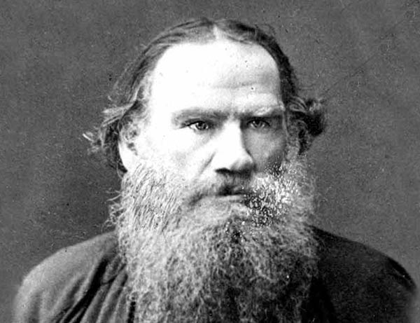




SEMPLIFICARE, RENDERE CERTO E STABILE IL SISTEMA FISCALE
“La legge degli uomini è come la banderuola di un vecchio campanile che varia e si muove secondo come spirano i venti” – L. Tolstoj
Abrogato l’elenco clienti-fornitori
Fatturazione elettronica
Modificato lo spesometro
Reintrodotto l’elenco clienti-fornitori
Abrogato l’elenco clienti-fornitori
Comunicazione telematica dati fatture
Elenco clienti-fornitori allegato alla dichiarazione IVA
Introdotto lo spesometro
1979
1994
2006
2008
2010
2012
2017
2019

Slide 50





SEMPLIFICARE, RENDERE CERTO E STABILE IL SISTEMA FISCALE
ACCELERAZIONE RIMBORSI IVA
RECUPERO IVA CREDITI NON RISCOSSI
AUMENTO SOGLIA COMPENSAZIONI
MAGGIORI INCENTIVI ALLA FATTURAZIONE ELETTRONICA
RIPRISTINO TERMINE CONGRUO DETRAZIONE IVA
ALTRE PROPOSTE DI SEMPLIFICAZIONE
STATUTO DEL CONTRIBUENTE
SPECIALIZZAZIONE GIUDICI TRIBUTARI
LEGGE QUADRO CALAMITA’

Slide 51
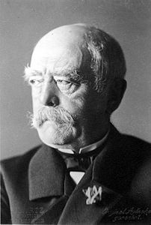



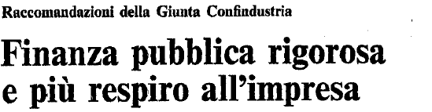
EFFICIENTARE L’AZIONE AMMINISTRATIVA IN AMBITO FISCALE
“Con cattive leggi e buoni funzionari si può pur sempre governare. Ma con cattivi funzionari le buone leggi non servono a niente” – O. Von Bismarck

Slide 52


EFFICIENTARE L’AZIONE AMMINISTRATIVA IN AMBITO FISCALE
DIALOGO PREVENTIVO CON AMMINISTRAZIONE FINANZIARIA E COMPLIANCE SPONTANEA
CIRCOLARI QUADRO DEL MEF
SINERGIE TRA LE DIVERSE COMPONENTI DELL’AMMINISTRAZIONE
RISORSE UMANE ADEGUATE PER NUMERO E COMPETENZE
COORDINAMENTO CENTRO PERIFERIA E MAGGIOR DIALOGO CON ASSOCIAZIONI DI RAPPRESENTANZA

Slide 53



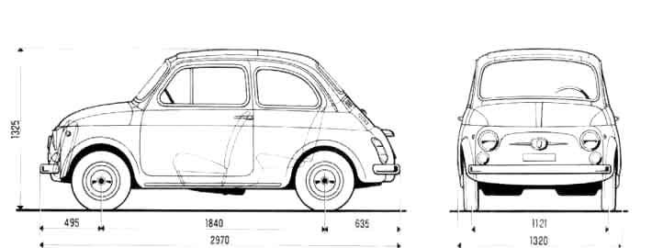


PREMIARE L’IMPRESA CHE INVESTE, ASSUME, ADOTTA SISTEMI DI COMPLIANCE AVANZATI
“Gran parte del progresso sta nella volontà di progredire” - Seneca
+11% investimenti nel 2017
16.000 imprese beneficiarie credito r&s
60% delle imprese ha utilizzato il superammortamento
50% delle imprese ha utilizzato l’iperammortamento
Notes:
[

Slide 54



PREMIARE L’IMPRESA CHE INVESTE, ASSUME, ADOTTA SISTEMI DI COMPLIANCE AVANZATI
INTERVENTI SU CUNEO FISCALE E CONTRIBUTIVO
Decontribuzione totale per giovani
neoassunti
Azzeramento oneri fiscali e contributivi sui premi di risultato
SUPPORTO INVESTIMENTI
Stabilizzazione credito d’imposta R&S e attenuazione meccanismo incrementale
Nuovo credito di imposta Industria 4.0
Sostegno per partecipazione a fiere
Stabilizzazione credito d’imposta mezzogiorno

Slide 55
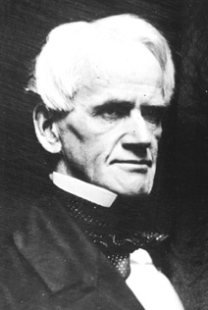

CONTRASTARE L’EVASIONE FISCALE PER RESTITUIRE FIDUCIA AL PAESE
“Non fare nulla per gli altri è la rovina di noi stessi” – H. Mann
107,7 miliardi di €
(96,9 tributarie)

Slide 56



CONTRASTARE L’EVASIONE FISCALE PER RESTITUIRE FIDUCIA AL PAESE
CREAZIONE DI TEAM SPECIALIZZATI PER I CONTROLLI
ISTITUTI PREMIALI
REVISIONE PERIODICA DELLE DISCIPLINE DI CONTRASTO ALL’EVASIONE
CONTRASTO ALL’EVASIONE DIFFUSA
Pagamenti elettronici
Scontrini elettronici
RIDUZIONE TAX RATE
- Collegare recupero da evasione a riduzione tasse

Slide 57
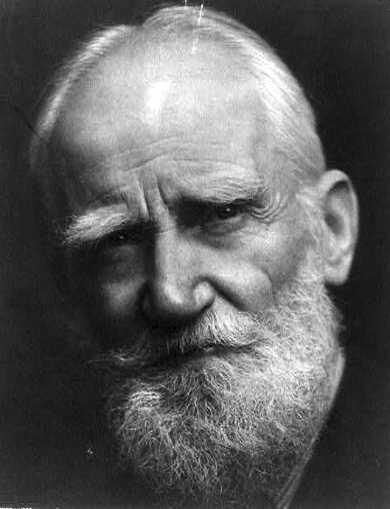







MODERNIZZARE E RENDERE COMPETITIVO IL SISTEMA FISCALE
“Progress is impossible without change, and those who cannot change their minds cannot change anything” – G. B. Shaw
1° QATAR
20° OLANDA 54° FRANCIA
88° TURCHIA 112°ITALIA

Slide 58


MODERNIZZARE E RENDERE COMPETITIVO IL SISTEMA FISCALE
CONTROLLI STANDARDIZZATI PER TRANSFER PRICING E ESTEROVESTIZIONE
IMPLEMENTAZIONE STANDARD INTERNAZIONALI E COMUNITARI
WEB TAX
MAGGIORE ATTRATTIVITÀ E CERTEZZA PER INVESTITORI ESTERI

Slide 59
EUROPA MIGLIOR LUOGO PER FARE IMPRESA
PROSPETTIVA MONDO

Slide 60
Tema: Prospettiva mondo
Aumentare le imprese esportatrici e incrementare valore export medie imprese
Come?
Potenziando gli strumenti per la promozione dell’export

Slide 61
Mantenere e rafforzare il Piano Straordinario di Promozione del Made in Italy
Potenziare gli strumenti finanziari e gli incentivi per l’internazionalizzazione

Slide 62
Deducibilità maggiorata per la partecipazione alle fiere internazionali all’estero
Favorire la partecipazione delle imprese agli strumenti finanziari nazionali ed internazionali per la cooperazione allo sviluppo

Slide 63
Tema: Europa miglior luogo per fare impresa
In un mondo sempre più globalizzato e multipolare, di fronte a colossi come USA, Cina, India, Russia, l’Europa deve mantenere un ruolo forte e un’influenza incisiva
Quali azioni sono necessarie?

Slide 64
Una governance dell’Eurozona orientata all’integrazione. Un Ministro delle finanze indipendente dagli Stati membri
Budget dell’eurozona;
Emissione di eurobond per finanziare progetti europei su infrastrutture, formazione, ricerca e sviluppo;
Incidere sui disegni di leggi di bilancio nazionali.

Slide 65
Riorientare la politica UE dai settori ai fattori
Bilancio UE fortemente orientato su politica industriale e competitività sostenendo in particolare R&I e infrastrutture
Sostegno alla politica di coesione, per tutte le regioni europee, con intensità collegate ai divari
Più forti sinergie tra programmi a gestione diretta e fondi strutturali;
Accesso semplificato alle risorse
Esclusione cofinanziamento da Patto Stabilità

Slide 66
Portare industria e competitività al centro del progetto europeo
Ripensamento dell’attuale assetto europeo di principi e regole in materia di aiuti di Stato e concorrenza;
Piano europeo per la Cybersecurity;
Quadro europeo per monitorare le condizioni di accesso degli investimenti diretti esteri nell’UE

Slide 67
Un’Italia coprotagonista in un’Europa più integrata
Maggiore coordinamento a livello politico, ministeriale e tecnico per la definizione degli interessi prioritari del Paese in sede UE;
Presenza del Paese più coerente e strutturata a livello politico e tecnico in sede UE;
Partecipazione a progetti di integrazione europea che parta da un nucleo ristretto di paesi.

